Slide 1







Thứ 3 ngày 22 tháng 10 năm 2024
(Tiết 1)
Notes:
Thiết kế: Hương Thảo – Zalo 0972.115.126. Các nick khác đều là giả mạo, ăn cắp chất xám

Slide 2







Trình bày được đặc điểm của một số loại chậu trồng hoa, cây cảnh.
Nêu được một số loại giá thể dùng để trồng hoa và cây cảnh trong chậu.
Mô tả được cách sử dụng một số dụng cụ trồng hoa, cây cảnh trong chậu.

Slide 3







Slide 4



Notes:
Thiết kế: Hương Thảo – Zalo 0972.115.126. Các nick khác đều là giả mạo, ăn cắp chất xám

Slide 5
HOẠT ĐỘNG 1
Tìm hiểu về chậu trồng hoa, cây cảnh
Notes:
Thiết kế: Hương Thảo – Zalo 0972.115.126. Các nick khác đều là giả mạo, ăn cắp chất xám

Slide 6

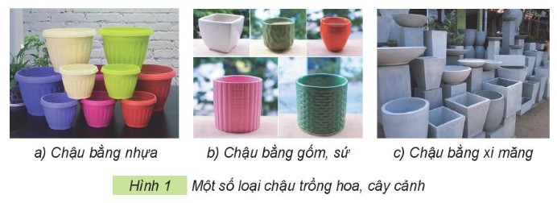

Em hãy quan sát Hình 1 và nêu đặc điểm của các loại chậu trồng cây trong các hình theo gợi ý sau: Chất liệu, màu sắc, độ nặng nhẹ.

Slide 7
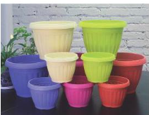
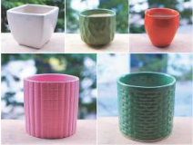
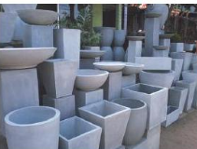
 | Chất liệu | Màu sắc | Độ nặng nhẹ
Hình 1a
Hình 1b
Hình 1c
Nhiều màu
Nhẹ
Nhựa
Nhiều màu
Nặng
Gốm sứ
Ghi, xám
Rất nặng
Xi măng

Slide 8


Slide 9

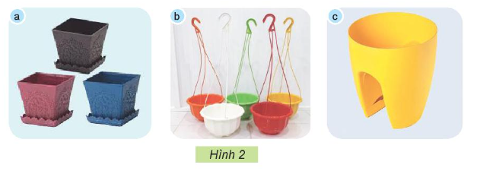


Theo em, trong các loại chậu hoa ở Hình 2, loại chậu nào phù hợp trồng cây để bàn, loại chậu nào phù hợp để trồng cây để kẹp ở lan can, loại chậu nào phù hợp trồng cây để treo? Vì sao?
Thảo luận nhóm 4

Slide 10











Slide 11

Chậu trồng hoa, cây cảnh có thể được làm từ gốm sứ, nhựa, xi măng,...dưới đáy chậu có lỗ thoát nước. Chậu có nhiều kích thước, màu sắc, kiểu dáng khác nhau để chúng ta lựa chọn.

Slide 12


Notes:
Thiết kế: Hương Thảo – Zalo 0972.115.126. Các nick khác đều là giả mạo, ăn cắp chất xám

Slide 13
Thảo luận nhóm và chia sẻ ý tưởng để thiết kế và làm một chậu trồng hoa, cây cảnh phù hợp với sở thích của em.
GỢI Ý:
Sử dụng các vật liệu tái chế (chai nhựa, cốc nhựa, cốc giấy,...) để làm chậu trồng hoa, cây cảnh.
Thảo luận nhóm 4
Notes:
Thiết kế: Hương Thảo – Zalo 0972.115.126. Các nick khác đều là giả mạo, ăn cắp chất xám

Slide 14
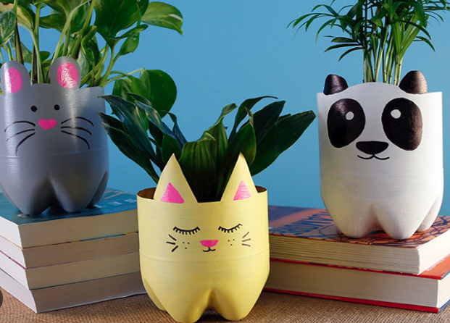
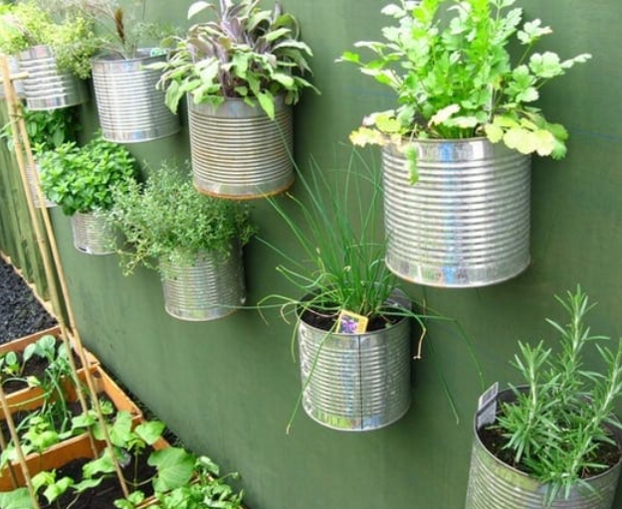
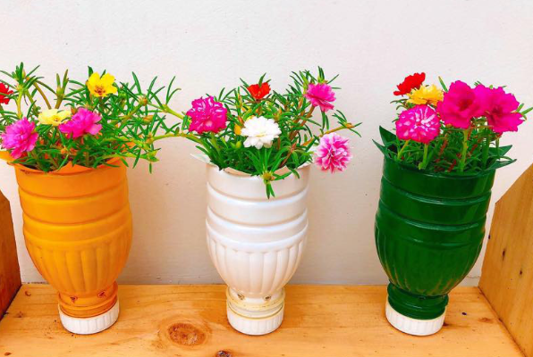
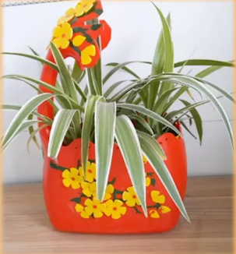
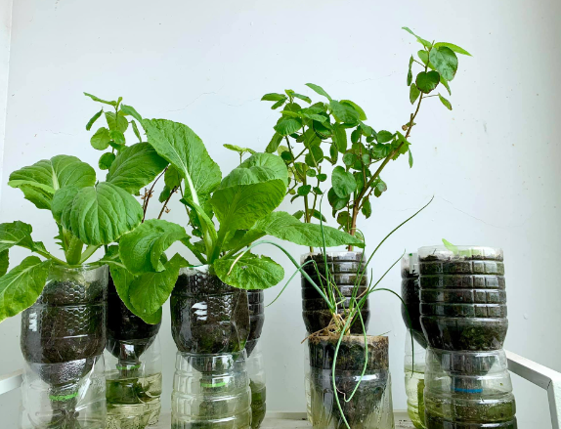
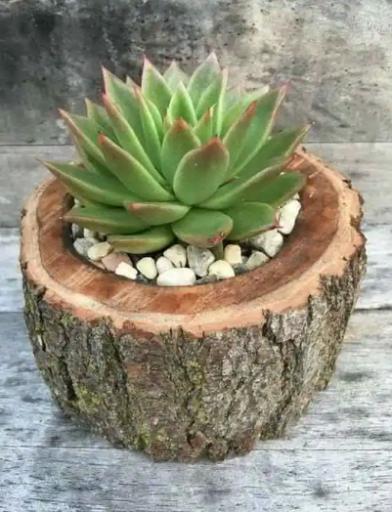
Hình ảnh một số chậu trồng hoa, cây cảnh handmade:

